Slide 1
Výživa dospělých
Mgr. Kamila Jančeková, Ph.D.

Slide 2
ZPRÁVA O ZDRAVÍ OBYVATEL ČESKÉ REPUBLIKY 2014: http://www.mzcr.cz/verejne/dokumenty/zprava-o-zdravi-obyvatel-ceske-republiky2014-_9420_3016_5.html

Slide 3
ENERGETICKÁ BILANCE
Komponenty energetické potřeby - bazální metabolismus, výdej energie na svalovou práci, postprandiální termogeneze, potřeby pro růst, těhotenství a laktaci
Bazální metabolismus (BM) - tvorba tepla: 60 % BM - udržování základních životních funkcí: 40 % - normální populace: BM = 60-70 % CEP
Faktory ovlivňující BM - věk, pohlaví, výška, růst, fyzická aktivita, stavba těla, teplota, stres, teplota okolí, hladovění, malnutrice, hormony

Slide 4
VÝPOČET BM
Harris-Benedictova rovnice muži: BM (kcal) = 66,5 + 13,8H + 5,0V - 6,8R ženy: BM (kcal) = 655 + 9,6H + 1,8 V – 4,7R
Faustův vzorec muži: BM (kcal) = 24H ženy: BM (kcal) = 23H
Hrubý odhad BM (MJ) = 0,1H
Plus další rovnice – opakování z předmětu Základy výživy člověka

Slide 5
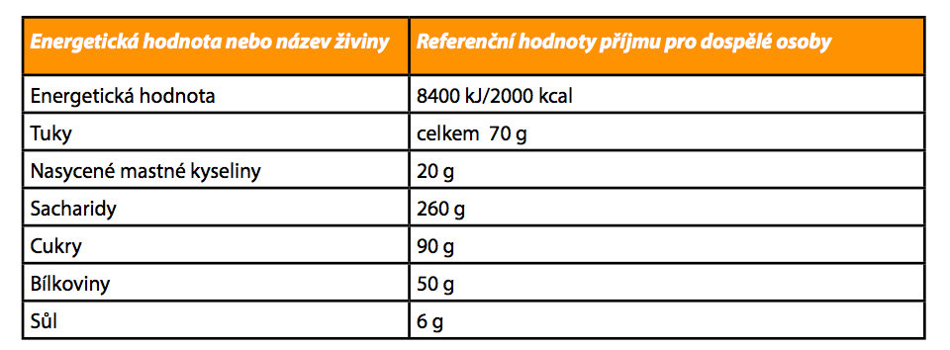
OZNAČOVÁNÍ POTRAVIN – POVINNÉ ÚDAJE
Povinné od prosince 2016

Slide 6
Výživové a zdravotní tvrzení
Výživovým tvrzením se rozumí každé tvrzení, které uvádí, naznačuje nebo ze kterého vyplývá, že potravina má určité prospěšné výživové vlastnosti v důsledku - energetické hodnoty, kterou poskytuje, poskytuje ve snížené nebo zvýšené míře nebo neobsahuje - živin či jiných látek, které buď obsahuje, obsahuje ve snížené či zvýšené míře, nebo neobsahuje př.: http://www.szpi.gov.cz/clanek/vyzivova-a-zdravotni-tvrzeni.aspx?q=Y2hudW09NA%3d%3d ZDROJ VLÁKNINY Tvrzení, že se jedná o potravinu, která je zdrojem vlákniny, a jakékoli tvrzení, které má pro spotřebitele pravděpodobně stejný význam, lze použít pouze tehdy, obsahuje-li produkt alespoň 3 g vlákniny na 100 g nebo alespoň 1,5 g na 100 kcal. S VYSOKÝM OBSAHEM VLÁKNINY Tvrzení, že se jedná o potravinu s vysokým obsahem vlákniny, a jakékoli tvrzení, které má pro spotřebitele pravděpodobně stejný význam, lze použít pouze tehdy, obsahuje-li produkt alespoň 6 g vlákniny na 100 g nebo alespoň 3 g na 100 kcal.

Slide 7
Výživové a zdravotní tvrzení
Zdravotním tvrzením se rozumí každé tvrzení, které uvádí, naznačuje nebo ze kterého vyplývá, že existuje souvislost mezi kategorií potravin, potravinou nebo některou z jejích složek a zdravím. Viz dokumenty Nařízení komise EU č. 432/2012 a č. 536/2013 VITAMIN C Vitamin C přispívá ke snížení míry únavy a vyčerpání

Slide 8
CELKOVÁ POTŘEBA ENERGIE (dle DACH) CEP = CELKOVÝ ENERGETICKÝ PŘÍJEM
Sacharidy: více než 50 % CEP z plnohodnotné stravy
Tuky: 0-3 měsíce: 45–50 % CEP 4-11 měsíců: 35–45 % CEP 1-3 roky: 30–40 % CEP 4-14 let: 30–35 % CEP starší 14 let: 30 % CEP těhotné (od 4. měsíce) a kojící: 30–35 % CEP
Bílkoviny: kojenci: 1. měsíc 2,7 g bílkovin/kg těl.hm. až 11.měsíc 1,1 g/kg těl.hm. 1–3 roky 1 g/kg těl.hm. 4–14 let 0,9 g/kg těl.hm. (a muži ve věku 15–18 let) starší 0,8 g/kg těl.hm.

Slide 9
ZDROJE SACHARIDŮ
MASO, LUŠTĚNINY, VEJCE, OŘECHY A SEMENA: maso: 0 g/100 g čočka: 49 g/100 g, sója: 12 g/100 g, arašídy: 9 g/100 g vejce: 1 g/100 g ořechy kešu: 27 g/100 g, semena slunečnicová: 20 g/100 g
MLÉKO A MLÉČNÉ VÝROBKY: sýr Eidam: 1 g/100 g jogurt bílý: 5 g/100 g mléko: 5 g/100 g
OVOCE A ZELENINA: česnek: 29 g/100 g banány: 22 g/100 g
OBILOVINY, PEKAŘSKÉ VÝROBKY, TĚSTOVINY atd.: rýže loupaná, suchá: 79 g/100 g rýže neloupaná, suchá: 73 g/100 g rýže loupaná, dušená: 32 g/100 g kroupy ječné: 68 g/100 g vločky ovesné: 56 g/100 g chléb pšenično–žitný: 50 g/100 g těstoviny nevaječné, suché: 74 g/100 g těstoviny nevaječné, vařené: 23 g/100 g

Slide 10
Sacharidy – co si zopakovat?
Rozdělení sacharidů - jednoduché sacharidy/cukry (mono- a di-) - polysacharidy (škrob, vláknina)
Doporučená potřeba - celkové sacharidy - cukry – přirozené versus přidané
Vláknina - funkce - potřeba - zdroje
Glykemický index a nálož

Slide 11
SACHARIDY
Rozdělení sacharidů
Rozdělení dle EFSA 2010 | Příklad
Cukry (1-2 CJ) | Glukóza
 | Fruktóza
 | Galaktóza
 | Sacharóza
 | Maltóza
 | Laktóza
Oligosacharidy (3-9 CJ) | Rafinóza
Polysacharidy (>9 CJ) | Škrob
 | Glykogen
 | Nestravitelné polysacharidy

Slide 12
SACHARIDY a PŘIDANÉ CUKRY
DACH doporučení: plnohodnotná smíšená strava by měla obsahovat omezené množství tuků a hojně sacharidů (především škrob), které by měly tvořit více než 50 % celkového energetického příjmu (CEP)
EFSA doporučení: - sacharidy: 50-55 % CEP, cca 260 g/den (z toho cukry: 18 % CEP) - přidané cukry: ˂ 9-10 % CEP (45 g/den, 9 % CEP, 2000 kcal) - přirozené cukry: 45 g/den, 9 % CEP, 2000 kcal - odkaz: http://www.efsa.europa.eu/en/efsajournal/pub/1008 - odkaz: http://www.efsa.europa.eu/sites/default/files/scientific_output/files/main_documents/1462.pdf
SPV doporučení: - „jednoduché cukry“: ˂10 % CEP (60 g/den)

Slide 13
Vláknina - definice
1953 (poprvé) – „nestravitelná složka potravy, která tvoří stěnu rostlinných buněk (celulosa, hemicelulosy, lignin)“
1972 - „...zbytky rostlinných buněčných stěn, které nejsou štěpeny trávícími enzymy člověka“
1976 - „i jiné nestravitelné polysacharidy, nejenom ze stěn rostlinných buněk“

Slide 14
rozpustnost X nerozpustnost
1980 – rozdělení vlákniny na nerozpustnou (odolná fermentaci v tlustém střevě) a rozpustnou NEROZPUTNÁ (celulosa, lignin) - porporují peristaltiku střev, urychlují tak průchod tráveniny střevem a zvětšují objem stolice ROZPUSTNÁ (pektiny, beta-glukany) - vytváří v tenkém střevě gelovité (rosolovité) prostředí a snižují tak vstřebávání glukosy a mastných kyselin přes střevní stěnu
1998 – WHO doporučila nečlenit vlákninu na rozpustnou a nerozpustnou, protože rozdělení platí jen pro některé ze složek obou skupin (některé „nerozpustné“ jsou v tlustém střevě fermentovány)

Slide 15
definice...???
Navíc: = rozpustnost ve vodě předem neurčuje fyziologický efekt
Odborná shoda posledních let → pojem musí být vymezen na fyziologickém základě, nikoliv podle metody stanovení (jak tomu doposud bylo)

Slide 16
2001 AACC - (Am. Asoc. Cereal Chemist) Vlákninu potravy tvoří jedlé části rostlin nebo analogické sacharidy, které jsou odolné vůči trávení a absorpci v lidském tenkém střevě a jsou zcela nebo částečně fermentovány v tlustém střevě. Vláknina potravy zahrnuje polysacharidy, oligosacharidy, lignin a přidružené rostlinné složky.

Slide 17
FUNKCE VLÁKNINY
prevence zubního kazu
v žaludku vyvolává pocit sytosti
ve střevě působí proti zácpě a jejím komplikacím (např. divertikulóza)
regulace digesce a absorpce sacharidů v tenkém střevě
regulace absorpce tuků, snížené vstřebávání minerálních látek a žlučových kyselin (hypocholesterolemický účinek), zpomalení rychlosti resorpce glukózy (snížení strmosti vzestupu glykémie)
vazba vody a tím zvětšení střevního obsahu
je potravou pro bakterie tlustého střeva (vláknina je prebiotikum – potrava pro probiotické baktérie), které ji fermentují na mastné kyseliny s krátkým řetězcem (acetát, propionát, butyrát), jež jsou energetickým substrátem pro enterocyty tlustého střeva (1gram vlákniny = 8,4 kJ)
současně zvětšuje obsah tlustého střeva a tím se naředí toxické látky obsažené ve střevě
úprava transit time (snižuje transit time v tenkém střevě)

Slide 18
VLÁKNINA A ZDRAVOTNÍ TVRZENÍ
Zrna ječmene a ovsa, pšeničné otruby
přispívá ke zvýšení objemu stolice
přispívá k normální činnosti střev
přispívá k udržení normální hladiny cholesterolu v krvi
přispívá k omezení nárůstu hladiny glukózy v krvi po jídle
přispívá k urychlení střevního tranzitu
Žitná vláknina
Guarová guma, glukomannan, beta-glukany, pektiny
Arabinoxylan, beta-glukany, pektiny, rezistentní škrob
Pšeničné otruby

Slide 19
VLÁKNINA A ZDRAVOTNÍ TVRZENÍ
VLÁKNINA ZE ZRN JEČMENE - přispívá ke zvýšení objemu stolice
VLÁKNINA ZE ZRN OVSA - přispívá ke zvýšení objemu stolice
ŽITNÁ VLÁKNINA - přispívá k normální činnosti střev
ARABINOXYLAN - Konzumace arabinoxylanu jakožto součásti jídla přispívá k omezení nárůstu hladiny glukózy v krvi po tomto jídle
GUAROVÁ GUMA - přispívá k udržení normální hladiny cholesterolu v krvi (konzumace 10 g/den)
GLUKOMANNAN - přispívá k udržení normální hladiny cholesterolu v krvi (4 g/den) - v rámci nízkoenergetické diety přispívá ke snížení hmotnosti (3 g/den)

Slide 20
VLÁKNINA A ZDRAVOTNÍ TVRZENÍ
BETA-GLUKANY - přispívají k udržení normální hladiny cholesterolu v krvi (konzumace 3 g/den) - přispívá k omezení nárůstu hladiny glukózy v krvi po tomto jídle (4 g/30 g sacharidů v porci)
PEKTINY - přispívají k udržení normální hladiny cholesterolu v krvi (konzumace 6 g/den) - Konzumace pektinů s jídlem přispívá k omezení nárůstu hladiny glukózy v krvi po tomto jídle (konzumace 10 g/den)
REZISTENTNÍ ŠKROB - Nahrazení stravitelných škrobů rezistentním škrobem v jídle přispívá k omezení nárůstu hladiny glukózy v krvi po tomto jídle (nejméně 14 % celkového obsahu)
VLÁKNINA Z PŠENIČNÝCH OTRUB - přispívá k urychlení střevního tranzitu (konzumace 10 g/den) - přispívá ke zvýšení objemu stolice

Slide 22
DOPORUČENÍ
SPV: děti do 2 let 5 g starší děti DDD = 5 g + věk v letech dospělí 30 g
EFSA: dospělí: 25 g/den děti od 1 roku: 2 g/1 MJ

Slide 23
VLÁKNINA - doporučená denní dávka pro dospělé: 30 g
Zdroj (typická porce) | Množství vlákniny (g) | Zdroj (typická porce) | Množství vlákniny (g)
Vařená čočka (100 g porce) | 5 | Maliny (100 g porce) | 6
Ovesné vločky (50 g porce) | 4 | Hruška (100 g porce) | 3
Celozrnný chléb (50 g krajíc) | 4 | Banán, jablko (100 g porce) | 2
Chléb (50 g krajíc) | 2 | Brokolice, fazolky (100 g porce) | 4
Vlašské ořechy (30 g porce) | 2 | Mrkev (100 g porce) Brambory (200 g porce) | 3

Slide 24
VÝBĚR OBILNÝCH VÝROBKŮ podle nutričního tvrzení
Vhodné vybírat ty, které obsahují nejméně 3 g vlákniny/100 g
Výrobky s obsahem vlákniny vyšší než 6 g/100 g lze podle legislativy považovat za výrobky s vysokým obsahem vlákniny

Slide 25
Tuky – co si zopakovat?
Tuky a oleje versus cholesterol
Mastné kyseliny
Esenciální mastné kyseliny a jejich zdroje
Zdravotní tvrzení

Slide 26
ZDROJE TUKU
MASO, LUŠTĚNINY, VEJCE, OŘECHY A SEMENA: kachna domácí, maso s kůží: 39 g/100 g maso vepřové, krkovice bez kosti: 16 g/100 g losos syrový: 13 g/100g sója: 20 g/100 g čočka: 1 g/100 g arašídy: 49 g/100 g vejce: 9 g/100 g semena sezamová: 59 g/100 g kokos: 66 g/100 g
MLÉKO A MLÉČNÉ VÝROBKY: sýr Eidam (30 % t.v s.): 16 g/100 g jogurt bílý (3,5 % tuku): 3,5 g/100 g mléko polotučné: 1,5 g/100 g
OVOCE A ZELENINA: avokádo: 17 g/100 g
OBILOVINY, PEKAŘSKÉ VÝROBKY, TĚSTOVINY atd.: vločky ovesné: 6 g/100 g

Slide 27
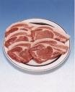
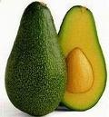
Notes:
27

Slide 28
FUNKCE TUKŮ
Nejvydatnější zdroj energie
Nositelé nezbytných látek pro lidský organismus (esenc. MK, vitaminy rozpustné v tucích, steroly, …)
Dávají stravě jemnost chuti a příjemnost při žvýkání a polykání
Vyvolávají po určité době po požití pocit sytosti

Slide 29
Vydatný zdroj energie (MK jsou utilizované přímo hepatocyty, myocyty, kardiomyocyty)
Funkce strukturální = součást fosfolipidů buněčných membrán (vliv na jejich fluiditu, permeabilitu, funkci membránových receptorů a signální transdukci)
Funkce regulační = ovlivňují aktivitu transkripčních faktorů regulující genovou expresi
PUFA (n-3 a n-6) = syntéza tkáňových mediátorů (prostaglandinů, prostacyklinů, tromboxanů a leukotrienů), uplatňujících se v procesu srážení krve, regulaci tonu cévní stěny či v zánětlivé reakci jako obraně organismu na poškození tkání
Pozn.: Přísun vysoce nenasycených PUFA (EPA a DHA) je důležitý v průběhu těhotenství, laktace a ve výživě kojenců (jsou přítomny ve vysoké koncentraci ve fosfolipidech buněčných membrán neuronů v mozku a v retině (především DHA) a hrají významnou roli v neuropsychickém vývoji a vývoji zraku)

Slide 30
ROZDĚLENÍ TUKŮ (ESTERY GLYCEROLU A TŘÍ MASTNÝCH KYSELIN)
Nasycené mastné kyseliny - krátký řetezec (do C4) - středně dlouhý řetězec (C6-10, částečně i C12) - dlouhý řetězec (C14-26)
Nenasycené mastné kyseliny - MUFA - monoenové (jedna dvojná vazba) - PUFA - polyenové (více dvojných vazeb) - dle polohy dvojné vazby k methylovému konci řetězce: n-3/n-6 - konfigurace dvojné vazby: cis/trans Pozn.:100násobně vyšší schopnost oxidace než mají MUFA (vznik cytotoxických látek)

Slide 31
MK NASYCENÉ
MK s krátkým a středně dlouhým řetězcem
MK s dlouhým řetězcem (ale i C12 – kyselina laurová) - mají negativní vliv na „krevní cholesterol“ - C14 k. myristová - C16 k. palmitová (nejhojněji zastoupená) - C18 k. stearová (působí sice neutrálně, ale je trombogenní)
Výskyt: - živočišné tuky, rostlinné tuky (kokosový, palmojádrový) - k. stearová je ve větším množství v kakaovém tuku

Slide 32
MK NENASYCENÉ
MUFA – k.olejová (olivový olej, řepkový olej, avokádo, ořechy) zřejmě snižuje LDL
n-3 PUFA – k.alfa linolenová, EPA, DHA: vasodilatační a antiagregační účinky a snížení LDL cholesterolu.
n-6 PUFA – k.linolová: proagregační a vasokonstrikční účinek
Při vysokém příjmu PUFA hrozí nebezpečí endogenní lipoperoxidace ↔ antioxidanty (Vitamin C, E, karotenoidy)

Slide 33
OTÁZKY:
Které mastné kyseliny jsou pro tělo nepostradatelné?
Kde se vyskytuji?

Slide 34
Které mastné kyseliny jsou pro naše tělo nepostradatelné?
k. alfa linolenová (n-3), k.linolová(n-6)
Kde se vyskytují?
k. alfa linolenová - řepkový, lněný, sójový olej, vlašské ořechy k. linolová – slunečnicový, sójový olej

Slide 35
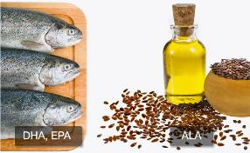
ESENCIÁLNÍ MASTNÉ KYSELINY = pro naše tělo nepostradatelné!
n-3 α-linolenová kyselina (ALA) → další desaturace a elongace → k. eikosapentaenová (EPA), k. dokosahexaenová (DHA) ikosanoidy PGI1, TXA3, LTB5 (odvozené z n-3): vazodilatační, antiagregační, snižují produkci zánětlivých cytokinů, solubilních adhezivních molekul a PDGF (růstový faktor z destiček) → brzdí tak formaci a destabilizaci ateromového plátu
n-6 linolová kyselina (LA) → k. arachidonová ikosanoidy PGE2, TXA2, LTB4 (odvozený z n-6): proagregační, vazokonstrikční a prozánětlivé účinky ZDROJE ESENCIÁLNÍCH MASTNÝCH KYSELIN:
k. alfa linolenová - řepkový, lněný, sójový olej, vlašské ořechy
k. linolová – slunečnicový, sójový olej ZDROJE EPA A DHA:
Ryby, mateřské mléko
Přeměna ALA na EPA a DHA – účinnost 10 %

Slide 36
Trans MK
Zdroj: - mléčný a zásobní tuk přežvýkavců (vznikají činností mikrobioty trávícího traktu přežvýkavců z nenasycených mastných kyselin v krmivu) - ztužené tuky: částečná hydrogenace - potraviny do kterých se přidává ztužený tuk
Vznik: - dříve ve větším množství při parciální katalytické hydrogenaci z UFA (nyní - modernější technologie – pouze stopy) - v menším množství při záhřevu olejů na vysoké teploty
Rizikový faktor KVO i DM 2. typu: - výrazně zhoršují lipoproteinový profil - zvyšují hladinu LDL-cholesterolu a snižují hladinu HDL-cholesterolu - zvyšují (více než SFA) poměr „celkový cholesterol/HDL-cholesterol“ - nepříznivý účinek na citlivost tkání na inzulin - dysfunkce endotelu a prozánětlivý efekt → aterogeneze, KVO...

Slide 37
Zdroje MK

Slide 38
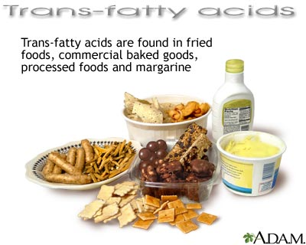
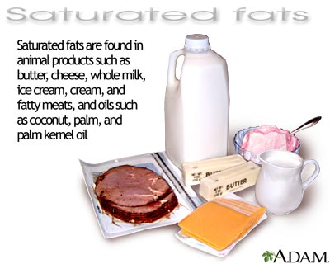
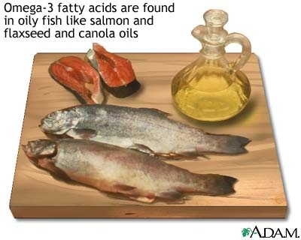
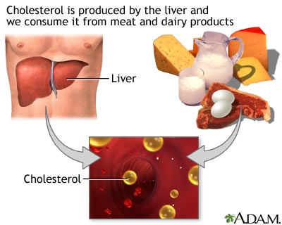
Notes:
38

Slide 39
MASTNÉ KYSELINY A ZDRAVOTNÍ TVRZENÍ
DHA (příznivý účinek…) - přispívá k udržení normální činnosti mozku (při 250 mg/den) - přispívá k udržení normálního stavu zraku (při 250 mg/den) - přispívá k udržení normální hladiny triacylglycerolů (při 2 g/den)
EPA a DHA (příznivý účinek při…) - přispívají k normální činnosti srdce (250 mg/den) - přispívají k udržení normálního krevního tlaku (při 3 g/den) - přispívají k udržení normální hladiny triacylglycerolů (při 2 g/den)
KYSELINA LINOLOVÁ (příznivý účinek při 10 g/den) - přispívá k udržení normální hladiny cholesterolu v krvi
KYSELINA OLEJOVÁ - Nahrazení nasycených tuků nenasycenými tuky ve stravě přispívá k udržení normální hladiny cholesterolu v krvi
ALA (příznivý účinek při 2 g/den) - přispívá k udržení normální hladiny cholesterolu v krvi
MUFA nebo PUFA - Nahrazení nasycených tuků nenasycenými tuky ve stravě přispívá k udržení normální hladiny cholesterolu v krvi

Slide 41
Cholesterol
Výskyt: ve všech buňkách živočišného původu - vnitřnosti (vepřová játra) - vaječný žloutek - máslo - mléčné výrobky s vysokým množstvím tuku Pozn.: FYTOSTEROLY v rostlinách jsou cholesterolu podobné, nemají však jeho účinek
Význam: - součást buněčných membrán a membrán uvnitř buněk - výchozí materiál pro tvorbu žlučových kyselin, steroidních hormonů a vitaminu D - podstatná součást žluče

Slide 43
fakta
Obsah CH v potravě má poměrně malý vliv na hladinu CH v krvi
Jestliže se sníží příjem CH potravou - stoupá jeho tvorba v organizmu a naopak - zvyšuje se přestup LDL-CH do buněk, kde dochází k jeho přeměně
Podstatné snížení příjmu CH = snížení CH v krvi o 5 % (výjimkou je dědičná hypercholesterolémie)
Pro posouzení rizika aterosklerózy - poměr celkového CH/HDL-CH < 5
Ženy v produktivním věku - mají zvýšení HDL-CH podmíněno estrogenem - po klimakteriu tento efekt mizí
Důležitější pro LDL-CH (aterogenní) je složení+množství tuku v potravě

Slide 44
TUKY
DOPORUČENÍ (DACH) | Potřeba (% celkového energetického příjmu)
KOJENEC:
0-3 měsíce | 45-50
4-11 měsíců | 35-45
DĚTI
1-3 roky | 30-40
4-14 let | 30-35
DOSPÍVAJÍCÍ A DOSPĚLÍ
≥15 let | 30
Těhotné a kojící | 30-35

Slide 45
DOPORUČENÍ EFSA
Pro dospělé: 20–35 % CEP (LA 4 % CEP, ALA 0,5 % CEP, DHA 50-100 mg/den, EPA+DHA 250 mg/den)
Děti ve věku 6–12 měsíců: 40 % CEP (6.-24. měsíc: 100 mg DHA/den)
Děti ve věku 1–3 roky: 35-40 % CEP (děti starší 2 let – doporučení DHA pro dospělé)
Zdroj: http://www.efsa.europa.eu/en/efsajournal/pub/1461

Slide 46
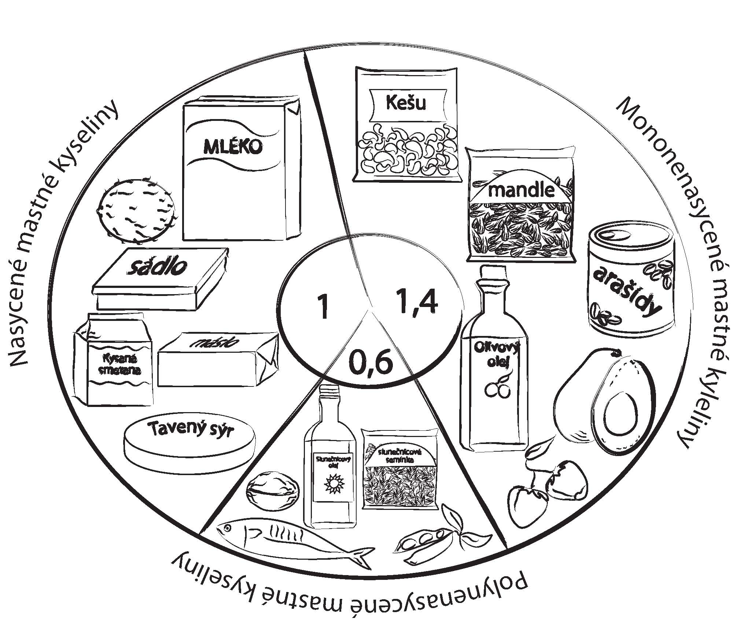
Zdroj: POKORNÁ, J. - BŘEZKOVÁ, V - PRUŠA, T.: Výživa a léky v těhotenství a při kojení. Era, Brno, 2008
Notes:
46

Slide 47
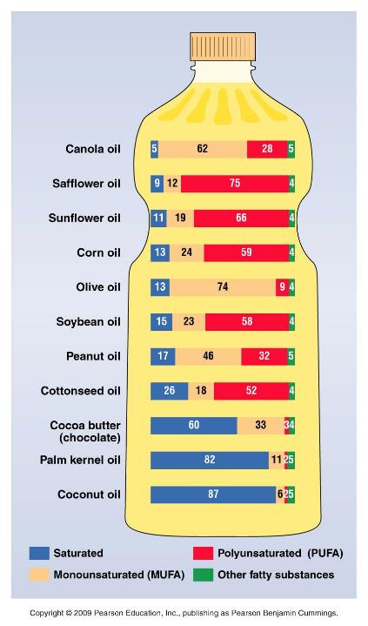

Slide 48
Bílkoviny – co si zopakovat?
Esenciální aminokyseliny
Plnohodnotné versus neplnohodnotné zdroje aminokyselin
Funkce bílkovin
Potřeba bílkoviny pro dospělého
Zdroje
Zdravotní tvrzení

Slide 49
ZDROJE BÍLKOVIN
MASO, LUŠTĚNINY, VEJCE, OŘECHY A SEMENA: tuňák obecný: 24 g/100 g maso (kuřecí, vepřové, hovězí): cca 23 g/100 g sója: 34 g/100 g čočka: 24 g/100 g arašídy: 26 g/100 g vejce: 13 g/100 g semena tykvová: 25 g/100 g mandle: 20 g/100 g
MLÉKO A MLÉČNÉ VÝROBKY: sýr Eidam: 29 g/100 g jogurt bílý: 5 g/100 g mléko: 3 g/100 g
OVOCE A ZELENINA: hrášek: 7 g/100 g avokádo: 2 g/100 g
OBILOVINY, PEKAŘSKÉ VÝROBKY, TĚSTOVINY atd.: vločky ovesné: 13 g/100 g

Slide 50
BÍLKOVINY = ŘETĚZCE AMINOKYSELIN
Zdroje bílkovin (živočišné: maso, mléko, vejce, rostlinné: obiloviny, luštěniny,...)
Hodnotnost bílkovin - plnohodnotné: obsahují všechny esenciální AK (např. mléčné a vaječné bílkoviny) - neplnohodnotné: některé AK nedostatkové (např. rostlinné bílkoviny)

Slide 51
KRITÉRIA HODNOCENÍ BÍLKOVIN
Skutečná stravitelnost - relativní množství N (%) absorbované z potravy vzhledem k celkovému N přijatému potravou
Biologická hodnota - relativní množství N (%) využité k syntéze endogenních proteinů z celkového N absorbovaného do organismu z potravy
Čistá využitelnost proteinů - skutečná stravitelnost x biologická hodnota
Limitní/limitující AK - esenciální AK s nejnižším zastoupením vzhledem k referenčnímu proteinu (př. u obilovin lysin, u luštěnin sirné AK)
Aminokyselinové skóre vztažené na stravitelnost proteinů - relativní množství limitující AK v testovaném proteinu vzhledem k množství stejné AK v referenčním proteinu x skutečná stravitelnost

Slide 52
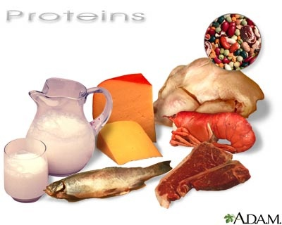

Slide 53
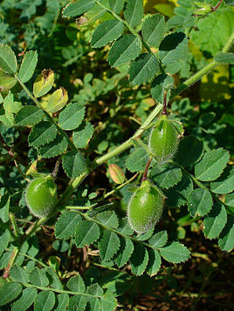
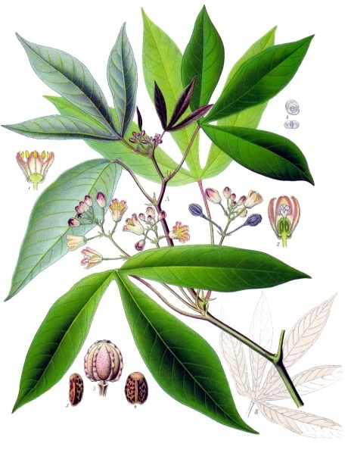
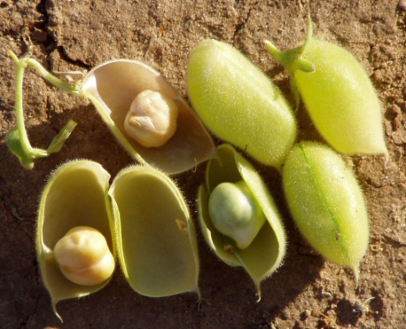
KVALITA BÍLKOVIN
Neplnohodnotné bílkoviny (nedostatek esenc.AK) - obiloviny, rýže, kukuřice (lysin, tryptofan, threonin, methionin) - luštěniny (methionin, cystein)
Vhodnou kombinací rostlinných zdrojů v jednom pokrmu (např. luštěniny a obiloviny) lze podstatně zvýšit biologickou hodnotu: inspirace v tradičních receptech na různých kontinentech (např. fazole s rýží, těstovinami nebo maniokem (tapioka – škrob získaný z manioku), cizrna s chlebem, čočka s bramborami atd.)

Slide 54
Rostlinné potraviny
Limitující AMK
Vhodné doplňující potraviny
Příklad pokrmu
Obiloviny
Lysin, treonin
Luštěniny
Těstoviny s fazolemi, Toust (topinka) s fazolemi
Ořechy a semínka
Lysin
Luštěniny
Hummus (cizrna se sezamovým semínkem)
Sojové boby a ostatní luštěniny
Methionin
Obiloviny, ořechy a semínka
Čočkové karí s rýží, Kuskus s fazolemi
Kukuřice
Tryptofan, lysin
Luštěniny
Tortilla s fazolemi
Zelenina
Methionin
Obiloviny, ořechy a semínka
Zelenina a pečené ořechy

Slide 55
Bílkoviny
Esenciální aminokyseliny
Plnohodnotné versus neplnohodnotné zdroje aminokyselin
Funkce bílkovin: strukturální, transportní, enzymatické, hormonální, imunologické, acidobazické, energetické
Potřeba bílkoviny pro dospělého: 0,8 g/kg optimální tělesné hmotnosti
Zdroje
Zdravotní tvrzení

Slide 56
BÍLKOVINY A ZDRAVOTNÍ TVRZENÍ
přispívají k růstu svalové hmoty
přispívají k udržení svalové hmoty
přispívají k udržení normálního stavu kostí

Slide 57
BÍLKOVINY
DOPORUČENÍ (DACH) | Potřeba (g/kg/den)
KOJENEC:
0-1 měsíc | 2,7
1 měsíc | 2,0
2-3 měsíce | 1,5
4-5 měsíců | 1,3
6-11 měsíců | 1,1
DĚTI
1-3 roky | 1,0
4-14 let | 0,9
DOSPÍVAJÍCÍ A DOSPĚLÍ
15-18 let | 0,9 (m), 0,8 (ž)
≥19 let | 0,8

Slide 58
VITAMINY

Slide 59
VITAMINY
Nezbytné org. sloučeniny, které si náš organizmus neumí sám vyrobit
Výjimka: - část vitaminu A se tvoří z přijatého provitaminu (zejména β-karotenu) - vitamin D z provitaminu 7-dehydrocholesterolu (uloženého v pokožce) - niacin z AK tryptofanu - vitamin K vytvářejí i střevní bakterie

Slide 60
UCHOVÁNÍ VITAMINŮ V ORGANISMU
B1, biotin a kyselina pantothenová = 4-10 dnů
C, K, B2, B6 a kyselina nikotinová = 2-6 týdnů
D a kyselina listová = 2-4 měsíce
E = 6-12 měsíců
A = 1-2 roky
B12 = 2-5 let

Slide 61
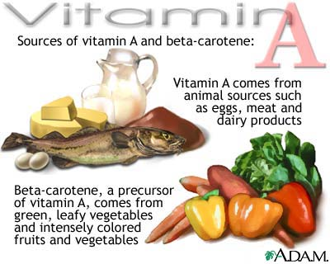
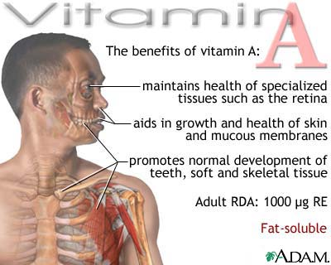
Vitamin A
Schválená zdravotní tvrzení: Přispívá k udržení normálního stavu pokožky a zraku, funkci imunitního systému
Karoteny - Provitamin vitaminu A - tzn. z karotenů se tvoří vitamin A

Slide 62
Vitamin D
Schválená zdravotní tvrzení: Přispívá k normálnímu využití vápníku a fosforu, udržení normálního stavu kostí a zubů, činnosti svalů, imunitního systému

Slide 63
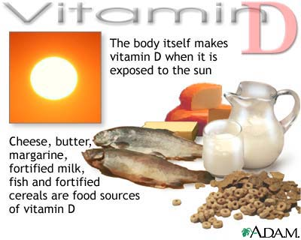
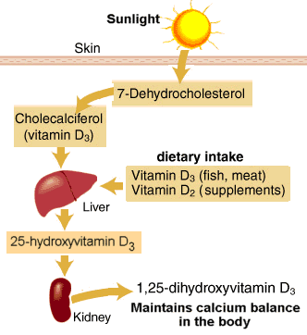
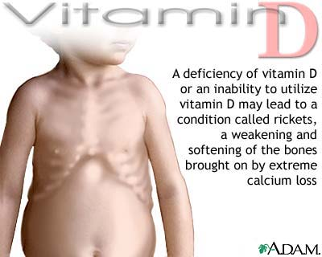
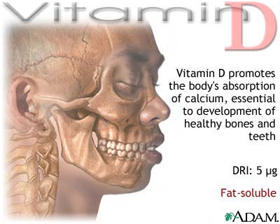
Notes:
63

Slide 64
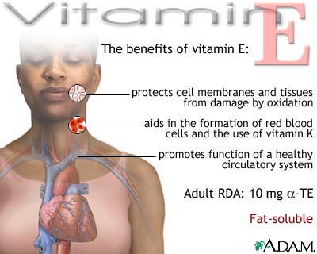
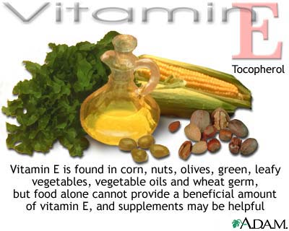
Vitamin E
Schválená zdravotní tvrzení: Pomáhá ochraně buněk jako antioxidant

Slide 65
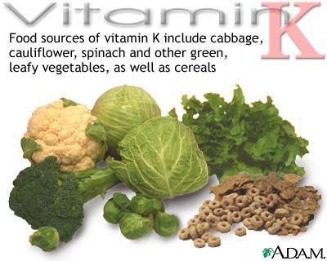
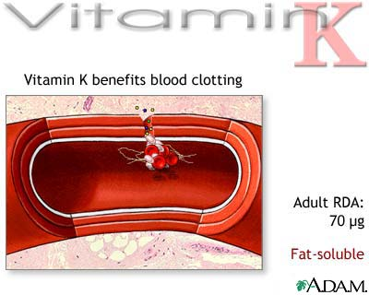
Vitamin K
Schválená zdravotní tvrzení: Přispívá k normální srážlivosti krve a k udržení normálního stavu kostí

Slide 66
Živina | Funkce (dle schválených tvrzení) | Významný zdroj
Vitamin A | Přispívá k udržení normálního stavu pokožky a zraku, funkci imunitního systému | Játra mladých zvířat, tuňák, vejce, tvrdý sýr
Karoteny | Provitamin vitaminu A - tzn. z karotenů se tvoří vitamin A | Mrkev, rajčata, listová zelenina
Vitamin D | Přispívá k normálnímu využití vápníku a fosforu, udržení normálního stavu kostí a zubů, činnosti svalů, imunitního systému | Tresčí játra*, ryby, vejce * Vybírejte si je dle původu – produkty ze znečištěných oblastí (např. Pobaltí) nejsou vhodným zdrojem
Vitamin E | Pomáhá ochraně buněk jako antioxidant | Ořechy, slunečnicová semena
Vitamin K | Přispívá k normální srážlivosti krve a k udržení normálního stavu kostí | Zelená listová zelenina, brokolice, květák

Slide 67
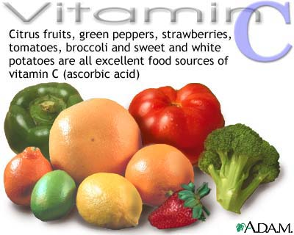
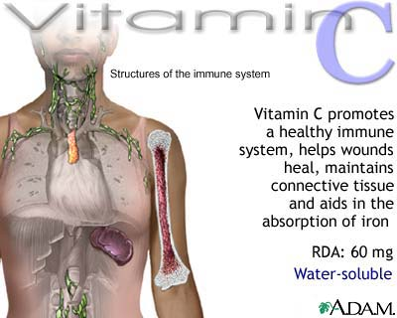
Vitamin C
Schválená zdravotní tvrzení: Přispívá k udržení normální funkce imunitního systému, tvorbě kolagenu pro normální funkci kostí, chrupavek, dásní, kůže a zubů, přispívá k normální látkové přeměně živin na energii, činnosti nervové soustavy, psychické činnosti, přispívá k ochraně buněk jako antioxidant, přispívá ke snížení míry únavy a vyčerpání, zvyšuje vstřebávání železa

Slide 68
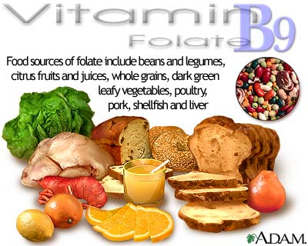
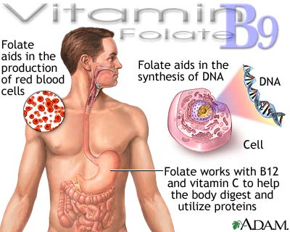
Kyselina listová
Schválená zdravotní tvrzení: Podílí se na normální krvetvorbě, funkci imunitního systému, psychické činnosti, snížení míry únavy a vyčerpání, přispívá k růstu zárodečných tkání během těhotenství

Slide 69
Živina | Funkce (dle schválených tvrzení) | Významný zdroj
Folát (Kyselina listová) | Podílí se na normální krvetvorbě, funkci imunitního systému, psychické činnosti, snížení míry únavy a vyčerpání, přispívá k růstu zárodečných tkání během těhotenství | Játra mladých zvířat, luštěniny, listová zelenina
Vitamin C | Přispívá k udržení normální funkce imunitního systému, tvorbě kolagenu pro normální funkci krevních cév, kostí, chrupavek, dásní, kůže a zubů, přispívá k normální látkové přeměně živin na energii, činnosti nervové soustavy, psychické činnosti, přispívá k ochraně buněk jako antioxidant, přispívá ke snížení míry únavy a vyčerpání, zvyšuje vstřebávání železa | Černý rybíz, paprika, citrusy, brambory

Slide 70
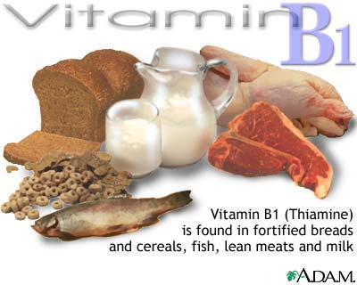
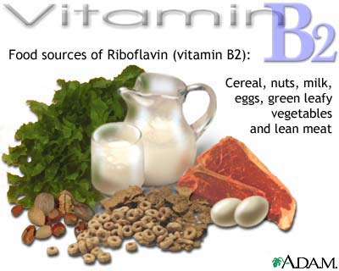
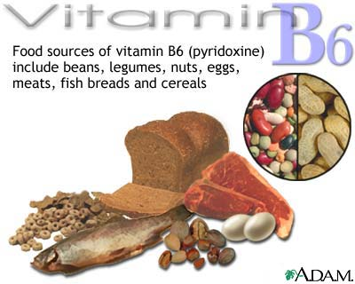
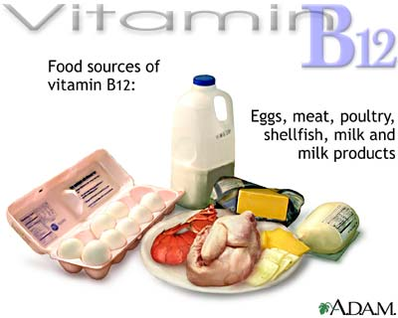

Slide 71
Živina | Funkce (dle schválených tvrzení) | Významný zdroj
Thiamin (vitamin B1) | Podporuje normální látkovou přeměnu živin na energii, činnosti nervové soustavy, psychické činnosti a činnosti srdce | Kvasnice, maso, luštěniny, celozrnné obiloviny
Riboflavin (vitamin B2) | Přispívá k normální látkové přeměně živin na energii, činnosti nervové soustavy, udržení normálního stavu sliznic a pokožky, stavu zraku a metabolismu železa | Kvasnice, játra mladých zvířat, vejce, mléčné výrobky
Niacin | Přispívá k normální látkové přeměně živin na energii, činnosti nervové soustavy, psychické činnosti, udržení normálního stavu sliznic a pokožky, přispívá ke snížení míry únavy a vyčerpání | Maso, celozrnné obiloviny, kvasnice
Pyridoxin (Vitamin B6) | Podílí se při normální látkové přeměně živin na energii, metabolismu bílkovin a glykogenu, činnosti nervové soustavy, psychické činnosti, tvorbě červených krvinek, funkci imunitního systému, snížení míry únavy a vyčerpání, přispívá k regulaci hormonální aktivity | Maso, luštěniny, kvasnice
Kobalamin (vitamin B12) | Přispívá k normální činnosti nervové soustavy, tvorbě červených krvinek, normální funkci imunitního systému a látkové přeměně živin na energii | Játra mladých zvířat, vejce, maso, mléčné výrobky

Slide 72
MINERÁLNÍ LÁTKY A STOPOVÉ PRVKY

Slide 73
MINERÁLNÍ LÁTKY A STOPOVÉ PRVKY
Minerální látky: Ca, P, Mg, Na, K, Cl, S
Stopové prvky: Fe, Zn, I, Se, Cu, Mn, F, Cr, Si, Mo
Funkce: - stavební prvky tisíců enzymů a chemických sloučenin - účastní se metabolických a enzymových pochodů
Pozor na zdroje: - z rostlinných zdrojů je absorpce a využitelnost nižší (snižují ji fytáty, šťavelany, nadměrné množství vlákniny – zejména u Fe, Zn, Ca, Mg)

Slide 74
MINERÁLNÍ LÁTKY
Živina | Funkce (dle schválených tvrzení) | Významný zdroj
Vápník | Potřebný pro udržení normálního stavu kostí a zubů, přispívá k normální srážlivosti krve, činnosti svalů, funkci nervových přenosů a trávících enzymů | Mléko a mléčné výrobky, brukvovitá zelenina, sardinky s kostmi, mák
Fosfor | Přispívá k udržení normální látkové přeměně živin na energii, stavu kostí a zubů | Mléko a mléčné výrobky, luštěniny, maso, vejce, olejnatá semena a ořechy
Draslík | Napomáhá normální činnosti nervové soustavy, svalů a udržení normální hladiny krevního tlaku | Luštěniny, ořechy, zelenina a ovoce
Sodík | Snížená konzumace přispívá k udržení normálního krevního tlaku | Sůl a potraviny obsahující sůl, přídatné látky se sodíkem či minerální vody obsahující vysoké množství sodíku
Hořčík | Podporuje normální psychickou činnosti, snížení míry únavy a vyčerpání, udržení normálního stavu kostí a zubů a činnosti svalů | Ořechy, olejnatá semena, kakao, celozrnné obiloviny

Slide 75
STOPOVÉ PRVKY
Živina | Funkce (dle schválených tvrzení) | Významný zdroj
Železo | Přispívá k normální krvetvorbě, přenosu kyslíku v těle a ke snížení míry únavy a vyčerpání | Játra mladých zvířat, maso
Jód | Podílí se na normální činnosti nervové soustavy, udržení normálního stavu pokožky a normální činnosti štítné žlázy | Ryby a plody moře, mléko a mléčné výrobky
Zinek | Přispívá k normální látkové přeměně živin, udržení normálního stavu pokožky, vlasů, nehtů, kostí, zraku | Maso, tvrdý sýr, vejce
Selen | Podporuje udržení normálního stavu vlasů, nehtů, funkci imunitního systému, činnosti štítné žlázy, ochranu buněk jako antioxidant, přispívá k normální spermatogenezi | Mořské ryby

Slide 76
SODÍK
V těle ovlivňuje hospodaření s vodou
Může ovlivnit výši krevního tlaku (nadbytek sodíku krevní tlak zvyšuje a také zatěžuje ledviny)
Reguluje svalové kontrakce a stimuluje duševní činnost.
Jeho doporučená denní spotřeba je maximálně do 2 000 mg sodíku, to odpovídá přibližně 2–5 gramům soli. Skutečná spotřeba soli je však přibližně 10-11 gramů na jednoho Čecha.
Navíc má jeho vyšší příjem negativní vliv na ztrátu draslíku, který naše tělo rovněž potřebuje.

Slide 77
DRASLÍK
Působí opačně než sodík.
I jeho nedostatek může zhoršit dráždivost nervů a svalů, ovlivnit srdeční činnost, střevní peristaltiku (způsobuje zácpu), způsobuje únavu a nespavost.
Notes:
77

Slide 78
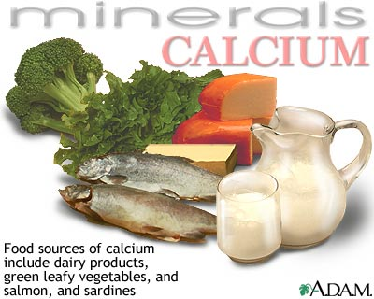
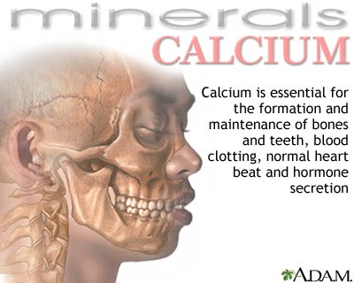
VÁPNÍK
Vápník je prvek, který má v těle řadu funkcí: - Podílí se například na regulaci funkce nervů a svalů, na srdeční aktivitě, při nedostatku vápníku mohou vznikat svalové stahy a křeče - Jeho největší podíl je však uložen v kostech – je nezbytný pro správnou tvorbu a obnovu kostní a zubní tkáně.
Notes:
78

Slide 79
Notes:
79

Slide 80
Vápník se do kostí ukládá nejvíce do 25. až 30. roku života; zhruba od tohoto věku už dochází spíše k úbytku vápníku a kvalita kostí se postupně horší. Proto je důležité zejména do tohoto věku myslet na dostatečný přísun vápníku potravou, nejlépe již v čase dětství a dospívání, protože právě toto období je nejdůležitější pro přípravu na boj s osteoporózou.
Vápník se vyskytuje prakticky ve všech potravinách. Některé zdroje jsou na vápník přímo bohaté, jiné zase lépe využitelné
Notes:
80

Slide 81
FOSFOR
Spolu s vápníkem se podílí na správné stavbě kostí a zubů.
Nesmírně důležitý je pro využití energie.
Konzumace potravin bohatých na fosfor snižuje využitelnost vápníku pro tvorbu či obnovu kostní tkáně.
Notes:
81

Slide 82
ŽELEZO
Železo je důležitou složkou krevního barviva – jeho dostatečný přísun je nezbytný pro tvorbu kvalitních červených krvinek
Kromě výše uvedené funkce železa coby „kyslíkové banky“.
hemové (20-30% využitelnost) a nehemové zdroje (pouze 2-20% využitelnost). Využitelnost železa ve smíšené stravě je asi 18%, ve vegetariánské asi 10%
Vitamin C, živočišné bílkoviny (masa a ryb) a některé organické kyseliny (v ovoci) zvyšují vstřebatelnost železa
Notes:
82

Slide 83
JÓD
Je součástí hormonů štítné žlázy, které ovlivňují především metabolismus, a je proto nezbytný pro jeho správné fungování.
Nedostatek jódu se může projevit zvýšenou únavou, spavostí a zimomřivostí.
Dnes je jedním z hlavních zdrojů tohoto prvku především sůl, kterou většina výrobců obohacuje jodem (1 gram soli obsahuje asi 25–50 mikrogramů jodičnanu), jodidovaná sůl je používána i při výrobě potravin.
Jód je přidáván do krmiva dobytka – tímto způsobem se jód dostává i do mléka – cca 290 mikrogramů/litr
Velmi bohatým zdrojem jodu jsou především mořští živočichové.
V současné době se v ČR nesetkáváme často s projevy silného deficitu jódu, především díky masovému obohacování soli jódem
Některé skupiny obyvatelstva jsou dokonce mírně přesaturovány
Existují i potraviny, které snižují využitelnost jodu organismem – jsou to potraviny bohaté na tzv. strumigeny (hořčičné semínko, křen, zelí, kapusta, květák, kedlubna, vodnice).
Notes:
83

Slide 84
ZINEK
Zasahuje do řady významných pochodů v našem těle.
Působí v metabolismu bílkovin a nukleových kyselin, ovlivňuje imunitní reakce i antioxidační ochranu a zvyšuje aktivitu inzulínu.
Významně se podílí na pohlavním dospívání chlapců.
Výrazný nedostatek zinku je provázen pomalým hojením zlomenin a kostí, padáním vlasů či horší činností jater.
Notes:
84

Slide 85
DALŠÍ SCHVÁLENÁ ZDRAVOTNÍ TVRZENÍ…
ENZYM LAKTÁZA - zlepšuje trávení laktózy u osob, které laktózu špatně tráví
IONTOVÉ NÁPOJE - přispívají k udržení výkonnosti při delším vytrvalostním fyzickém výkonu - zvyšují vstřebávání vody během fyzického výkonu
KREATIN - zvyšuje fyzickou výkonnost při po sobě jdoucích krátkodobých intervalech vysoce intenzivního fyzického výkonu (3 g/den)
LAKTULÓZA - přispívá k urychlení střevního tranzitu (10 g/den)
POLYFENOLY Z OLIVOVÉHO OLEJE - přispívají k ochraně krevních lipidů před oxidativním stresem (20 g oleje/den)
SUŠENÉ ŠVESTKY KULTIVARŮ „ŠVESTKY DOMÁCÍ“ - přispívají k normální činnosti střev

Slide 86
VODA (nejméně 2 l/den ze všech zdrojů) - přispívá k udržení normálních tělesných a rozpoznávacích funkcí - přispívá k udržení normální regulace tělesné teploty
VLAŠSKÉ OŘECHY (30 g/den) - přispívají k lepší pružnosti krevních cév
ŽIVÉ JOGURTOVÉ KULTURY - Živé kultury v jogurtu nebo v kysaném mléce zlepšují trávení laktózy z výrobku u osob, které laktózu špatně tráví (obsah nejméně 10⁸ kolonii tvořících jednotek živých mikroorganismů zákysové kultury (Lactobacillus delbrueckii subsp. bulgaricus a Streptococcus thermophilus) na 1 gram)
ŽVÝKAČKY BEZ CUKRU - přispívají k zachování mineralizace zubů (do 20 min po konzumaci) - pomáhají neutralizovat kyseliny zubního plaku (do 20 min…) - přispívají ke zmírnění sucha v ústech
ŽVÝKAČKY BEZ CUKRU S OBSAHEM KARBAMIDU - neutralizují kyseliny zubního plaku účinněji než žvýkačky bez cukru bez obsahu karbamidu

Slide 87
